Slide 1
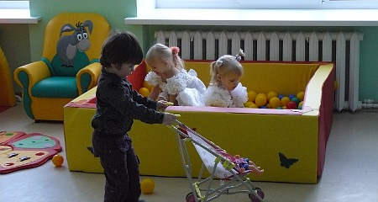
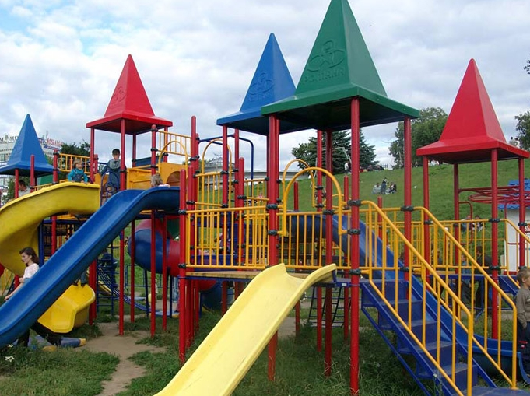
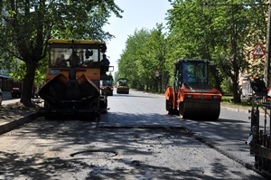
БЮДЖЕТ ДЛЯ ГРАЖДАН
по внесению изменений в решение районного Совета народных депутатов «О районном бюджете на 2019 год и плановый период 2020 и 2021 годов от 23.04.2019 № 12

Slide 2
1
СОДЕРЖАНИЕ
Изменения в доходах …………………………………..……….….………2
Изменения в расходах (в разрезе программ) ……………………….3 -4
Изменения в источниках …………………………………………………..5
Изменения основных параметров бюджета ……………………………6
Контактная информация…………………………………………………….7

Slide 3
2
Основные параметры районного бюджета на 2019 год
ДОХОДЫ
(рублей)
Наименование | Первоначальный бюджет на 2019 год (Решение районного Совета 25.12.2018 №38) | Уточненный бюджет на 2019 год (Решение районного Совета 23.04.2019 №12) | Отклонение (гр.3-гр.2)
1 | 2 | 3 | 4
ДОХОДЫ всего, в том числе: | 773 235 453 | 876 601 526 | + 103 366 073
Налоговые доходы | 133 563 305 | 140 498 263 | + 6 934 958
Неналоговые доходы | 17 930 000 | 66 418 771 | + 48 488 771
Безвозмездные поступления | 621 742 148 | 669 684 492 | + 47 942 344

Slide 4
3
Основные параметры районного бюджета на 2019 год
РАСХОДЫ
(рублей)
Наименование муниципальной программы | Первоначальный бюджет на 2019 год (Решение районного Совета 25.12.2018 №38) | Уточненный бюджет на 2019 год (Решение районного Совета 23.04.2019 № 12) | Отклонение (гр.3-гр.2)
1 | 2 | 3 | 4
Развитие и сохранение культуры и искусства в Тамбовском районе на 2015-2021 годы | 108 630 391 | 116 864 451 | + 8 234 060
Повышение эффективности использования муниципального имущества Тамбовского района на 2015-2021 годы | 4 244 070 | 4 308 070 | + 64 000
Повышение эффективности управления муниципальными финансами и муниципальным долгом Тамбовского района на период 2015-2021 годов | 22 342 051 | 22 669 646 | + 327 595
Экономическое развитие и инновационная экономика Тамбовского района на 2015-2021 года | 100 000 | 100 000 | 0
Энергосбережение и повышение энергетической эффективности в муниципальных учреждениях Тамбовского района на 2015-2021 годы | 300 000 | 600 000 | + 300 000
Развитие физической культуры, спорта и молодежной политики в Тамбовском районе на 2015-2021 годы | 7 840 346 | 10 262 346 | + 2 422 000
Снижение рисков и смягчение последствий чрезвычайных ситуаций природного и техногенного характера, а также обеспечение безопасности населения района на 2015-2021 годы | 2 244 626 | 2 921 669 | + 677 043

Slide 5
4
Основные параметры районного бюджета на 2019 год
продолжение РАСХОДЫ
(рублей)
Наименование | Первоначальный бюджет на 2019 год (Решение районного Совета 25.12.2018 №38) | Уточненный бюджет на 2019 год (Решение районного Совета 23.04.2019 № 12) | Отклонение (гр.3-гр.2)
1 | 2 | 3 | 4
Развитие образования Тамбовского района на 2015-2021 годы | 214 804 614 | 236 682 966 | + 21 878 352
Развитие сельского хозяйства и регулирование рынков сельскохозяйственной продукции, сырья и продовольствия Тамбовского района Амурской области на 201-2021 годы | 4 868 870 | 11 324 594 | + 6 455 724
Повышение деятельности органов местного самоуправления власти и управления в Тамбовском районе на 2015-2021 годы | 32 695 478 | 35 789 184 | + 3 093 706
Обеспечение доступным и качественным жильем населения Тамбовского района на 2015-2021 годы | 150 000 | 737 100 | + 587 100
Развитие транспортного комплекса Тамбовского района на 2015-2021 годы | 7 885 555 | 24 160 114 | + 16 274 559
Обращение с отходами, в том числе с твердыми коммунальными отходами на территории Тамбовского района Амурской области на 2019-2015 годы | 0 | 5 634 181 | + 5 634 181
Непрограммные расходы | 367 129 452 | 409 413 470 | + 42 284 018
ВСЕГО расходов | 773 235 453 | 881 467 791 | + 108 232 338

Slide 6
5
Основные параметры районного бюджета на 2019 год
ИСТОЧНИКИ
(рублей)
Наименование | Первоначальный бюджет на 2019 год (Решение районного Совета 25.12.2018 №38) | Уточненный бюджет на 2019 год (Решение районного Совета 23.04.2019 № 12) | Отклонение (гр.3-гр.2)
1 | 2 | 3 | 4
Получение кредитов от кредитных организаций | 4 333 000 | 13 000 000 | + 8 667 000
Погашение кредитов, предоставленных кредитными организациями | - 4 333 000 | - 8 498 435 | + 4 165 435
Получение кредитов от других бюджетов бюджетной системы | 0 | 0 | 0
Погашение кредитов от других бюджетов бюджетной системы | 0 | 0 | 0
Изменение остатков средств на счетах по учету средств бюджета | 0 | 364 700 | + 364 700
Источники финансирования дефицита бюджета | 0 | 4 866 265 | + 4 866 265

Slide 7
6
Основные параметры районного бюджета на 2019 год
(рублей)
Наименование | Первоначальный бюджет на 2019 год (Решение районного Совета 25.12.2018 №38) | Уточненный бюджет на 2019 год (Решение районного Совета 23.04.2019 № 12) | Отклонение (гр.3-гр.2)
1 | 2 | 3 | 4
ДОХОДЫ | 773 235 453 | 876 601 526 | + 103 366 073
РАСХОДЫ | 773 235 453 | 881 467 791 | + 108 232 338
ПРОФИЦИТ (+), ДЕФИЦИТ (-) | 0 | 4 866 265 | + 4 866 265

Slide 8
7
КОНТАКТНАЯ ИНФОРМАЦИЯ ДЛЯ ГРАЖДАН
Финансовое управление администрации Тамбовского района
МЕСТОНАХОЖДЕНИЕ: 676950 Амурская область, с.Тамбовка, ул. Ленинская, 90, каб. 4
Тел. 8(41638)21092
ЧАСЫ РАБОТЫ:
ПН 8.00 – 16.15
ВТ 8.00 – 16.15
СР 8.00 – 16.15
ЧТ 8.00 – 16.15
ПТ 8.00 – 16.00

